Slide 1
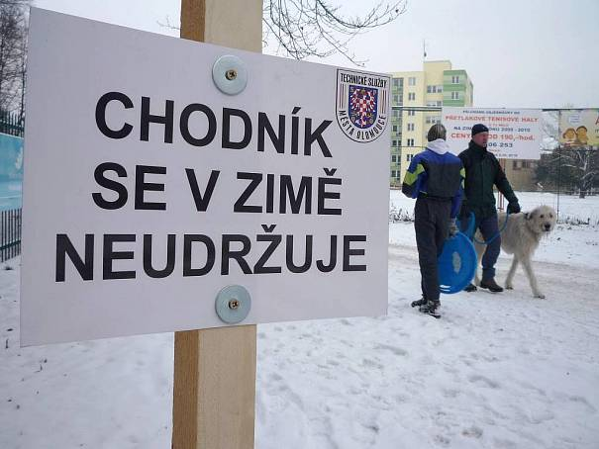
Odpovědnost za schůdnost chodníků (z prvorepublikové perspektivy)
provází Ondřej Horák

Slide 2
Odpovědnost za schůdnost chodníků (z prvorepublikové perspektivy)
provází Ondřej Horák

Slide 3
Ohlédnutí literární – Šlépěje
K. Steigerwald: Sníh uklidí jen hlupák, co neví, že to není jeho povinnost /iDNES.cz, 7. 12. 2010/
„Naposledy se chodníky uklízely za časů Karla Čapka. Napsal o tom i povídku, jak strážník ráno zvoní na domovníky, že sněží, že bude kluzko, aby začali hrabat nebo sypat. Znal to, sám měl vilu a chodník. Vstával ráno ve čtyři, vzal lopatu (tehdy se dělaly fortelné dřevěné) a házel a házel. Pak teprve šel psát Válku s mloky. (Dělali to tak všichni spisovatelé krom surrealistů, ti byli ještě ve vinárně, a komunistických literátů, kteří měli tajnou noční poradu, jak svrhnout režim.)“
K. Čapek: Šlépěje (Povídky z jedné kapsy)
pan Rybka (šach, sníh, ticho a šlépěje), komisař Bartošek a strážník Mimra
úvaha o záhadách

Slide 4
Ohlédnutí právně-historické – dědictví totality?
vládní nařízení č. 1/1943 Sb., o čištění veřejných chodníků
§ 1 (1) Čistiti veřejné chodníky v uzavřené části obce jsou povinni vlastníci hraničících nemovitostí. (2) Místo vlastníka náleží povinnost čištění tomu, jemuž přísluší užívání celé budovy nebo celého nezastavěného pozemku (nájemce, pachtýř, uživatel, poživatel apod.).
povinnost vlastníků hraničících nemovitostí, resp. uživatelů, resp. domovníků; resp. smluvených osob; obce nad 5000 obyvatel.
z. č. 135/1961 Sb., o pozemních komunikacích (silniční zákon)
§ 23 (1) Vlastník nebo uživatel nemovitosti, která hraničí se silnicí nebo místní komunikací v souvisle zastavěné části obce, je povinen zajistit, aby přilehlý chodník byl řádně a včas čištěn a při náledí posypáván, a to především k zajištění bezpečné chůze. (2) Místní národní výbory upravují podrobnosti podle potřeby s přihlédnutím k místním poměrům a možnostem.

Slide 5
Ohlédnutí (stále) právně-historické
z. č. 13/1997 Sb. , o pozemních komunikacích
§ 27 odst. 4 zakládal odpovědnost vlastníka nemovitosti za škody způsobené závadami ve schůdnosti vzniklé znečištěním, náledím nebo sněhem přilehlého chodníku
vyhláška č. 104/1997 Sb., kterou se provádí zákon o pozemních komunikacích: podle § 41 provádí odstranění nebo zmírnění zimních závad ve sjízdnosti i schůdnosti komunikací vlastník (správce) komunikace
předmětem sporů (ústavněprávní i praktická rovina)
zastánci (např. P. Bém) x odpůrci (např. J. Kubera)
NSS (2005), ÚS (2007)
Když odpovědnost za škody, pak i povinnost udržovat

Slide 6
Právní úprava a praxe
z. č. 97/2009 Sb., kterou se mění…
„Chodníková“ novela – Lex Kubera
účinnost od 16. 4. 2009
u odpůrců mj. i argument historií, v Praze vyhláška nejméně od roku 1838), komparativní (Rakousko – zák., 3 metry, spec. úpr. W. 1,5m; Německo – zem zák., obce, ale mohou přenést; Francie – zák. i vyhl., Itálie – jen vyhl., Finsko – tam i silnice; odlišně VB – zák. a Švýcarsko – judik.)
zimní údržba v historickém jádru dlouhodobě (MČ B-S)
Praxe pestrá
prodloužení doby nástupu k úklidu, neúklidové chodníky, spřátelené firmy, placení brigádníci, OPP (trest), VPP, VS, pojištění…

Slide 7
Ohlédnutí prvorepublikové
ještě Steigerwald o Čapkovi
„Lidem tehdy bylo jedno, že chodník je obecní a dům jejich. Bylo nařízeno hrabat, tak hrabali. Bylo nařízeno hrabat, tak hrabali. Asi jim to připadalo rozumné a také se jim zdálo, že to nijak svobodu lidí nepokřivuje. … Jako útisk to nechápal nikdo, ani Čapek, demokrat.“
dobově exponovaná otázka:
rozsáhlá literatura i judikatura (v komentáři R-S 43 rozhodnutí);
F. BILOVSKÝ (1926 ), E. MARESCH (1928), F. ROSENBACH, (1936), K. VALACH (1936), J. SEDLÁČEK (1937), J. HORÁK (1937), J. HORA (1938), J. STACH (1939), Š. LUBY (1939);
judikatura uznávala povinnosti majitelů domů k čištění chodníků tam, kde to bylo nařízeno obcí; v roce 1936 u NSS změna, města mimo Prahy nemohou ukládat pokutu za nečištění.

Slide 8
Ohlédnutí osobní i obecné
podjatost (cestář, zahrada podél cesty, obecní policie)
chodníková novela v roce 2009 správné řešení
odráží technologický i společenský vývoj
fakticky se nic nemění, ideově ano
vlastnictví zavazuje, odpovědnost stíhá vlastníka
úvaha o povinnostech, právech a svobodě (Čapek)
„My víme starou belu, co všechno je. Jenom některé věci nejsou záhadné. Pořádek není záhadný. Spravedlnost není záhadná. Policie taky není záhadná. Ale každý člověk, který jde po ulici, už je záhadný, protože na něho nemůžeme, pane. Jakmile něco ukradne, tak přestane být záhadný, protože ho zavřeme, a je to; aspoň víme, co dělá, a můžeme se na něho kdykoliv podívat takovým okýnkem ve dveřích, víte?“

